Slide 1
Navigation system
שגיא פורמן 311603476
עבודות קודמות בתחום הנוירופסיכולוגיה של אנשים כמו Moser או O’keefe מצאו שיש התאמה רבה של פעילות נוירונלית למיקומנו במרחב.
ספציפית, נמצא שישנם תאים שיורים כשאנו נמצאים באזור מסוים, אלו נקראו place cells, ישנם תאים שיורים כשאנו נמצאים במספר אזורים במרחב, וכשמסתכלים על מיקום הנבדק בעת הירי הזה, ניתן לראות תבנית משושית הולכת וגדלה (תלוי ברזולוציית הבדיקה). נמצאו גם תאים שמופעלים לפי הכיוון אליו פונה הראש של הנבדק, כמו גם כאלו שפועלים כשאנו נמצאים בגבול של אזור מסוים, מכונים border cells.
בעבודה זו, פונקציה אחת בשם Navigation_Neural ניתחה את נתוני הקלטות של נוירונים מסוימים במוח של חולדה, במטרה למצוא עדות נוספת לתאים מסוגים אלו.

Slide 2
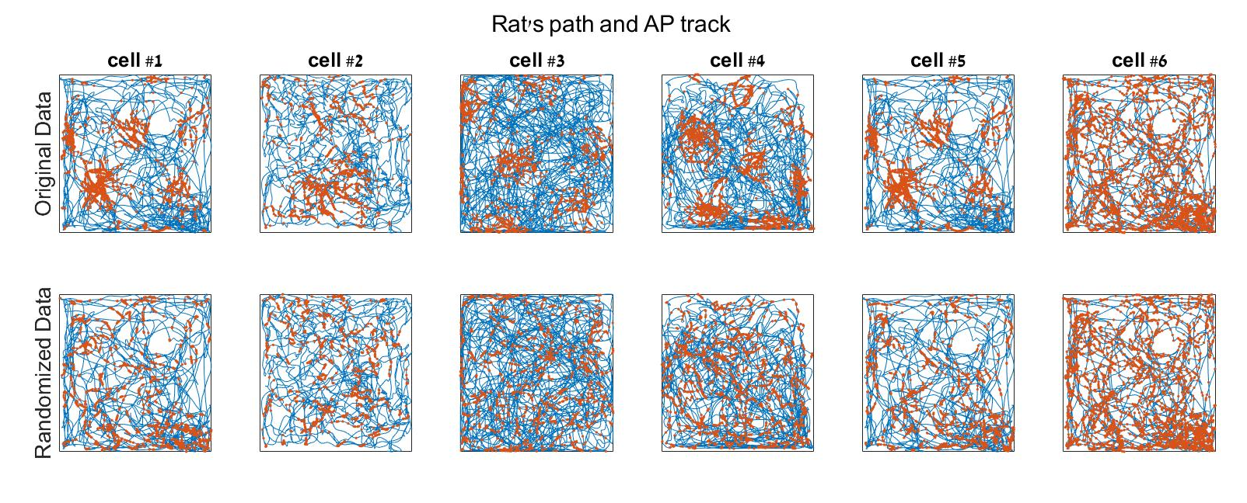
Visualize raw data
הצגנו את הנתונים שקיבלנו על מנת לנסות ולראות אם אנו יכולים להסיק או להעלות השערות מהסתכלות ראשונית.
את הנתונים המוקלטים אנו מציגים לצד נתונים רנדומליים, שנוצרו בצורה כזו ששומרת על התפלגות זמן הירי, על מנת לוודא (בצורה וויזואלית גם אם לא בצורה מדעית סטטיסטית) שבנתונים שאספנו וההחלטות שנגיע אליהן יש יותר מאקראיות בלבד.
בגרף משמאל ניתן לראות את המסלול אותו עברה החולדה במהלך הקלטת הירי הנוירונלי (המסלול הכחול). הנקודות הכתומות מסמנות את מיקומי פוטנציאלי הפעולה שהוקלטו בהתאם למיקום החולדה באותו הזמן.
במבט ראשוני, אפשר לראות שמיקומי הירי הנוירונלי בתאים 1,3,4,5 שונים מאוד בצורתם ממיקומי הירי הנוירונלי. ניתן גם לראות כי צורתם מזכירה מעט
משושה מתרחב, שמתאים לנו לתצורת פעילותם של תאי סורג. הפעילות של תא 2 נראית שונה מהפעילות הרנדומלית המותאמת לו, אך אינה דומה לצורה אותם יוצרים התאים הקודמים. נכון לעכשיו, פעילותו של תא 6 נראית רנדומלית לחלוטין.

Slide 3
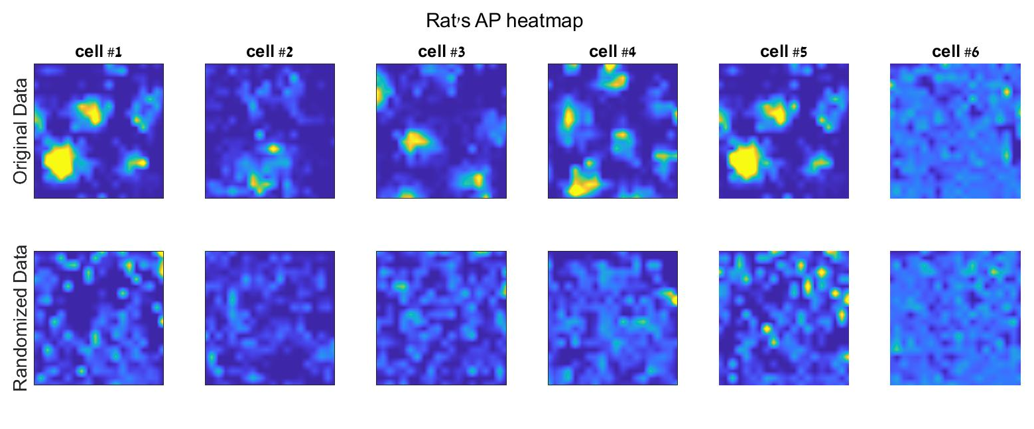
Heatmap activity
על מנת לראות בצורה טובה יותר את הפעילות הנוירונלית במרחב, יצרנו מפת חום המתאימה לאותה הפעילות.
בגרף זה ניתן לראות את הפעילות של כל תא מוקלט במרחב בו החולדה הסתובבה. ככל שהצבע בהיר יותר, כך התבצעה באותו האזור פעילות נוירונלית חזקה יותר. כלומר, באותו האזור, תדר פוטנציאלי הפעולה היה גבוה יותר.
כאן אנו מקבלים אישוש נוסף עבור תאים 1,3,4,5 בהתפזורת צורתם המשושית במרחב להבדיל מהפעילות הרנדומלית המשויכת להם. גם כאן, תא 6 נראה כמו הפעילות הרנדומלית המשויכת לו. דפוס הפעילות המרחבית של תא מספר 2 יכול להזכיר דפוס של תא מיקום, אך הפיזור שלו במרחב גדול מאוד, דבר שאינו אופייני לתא מיקום טיפוסי.

Slide 4
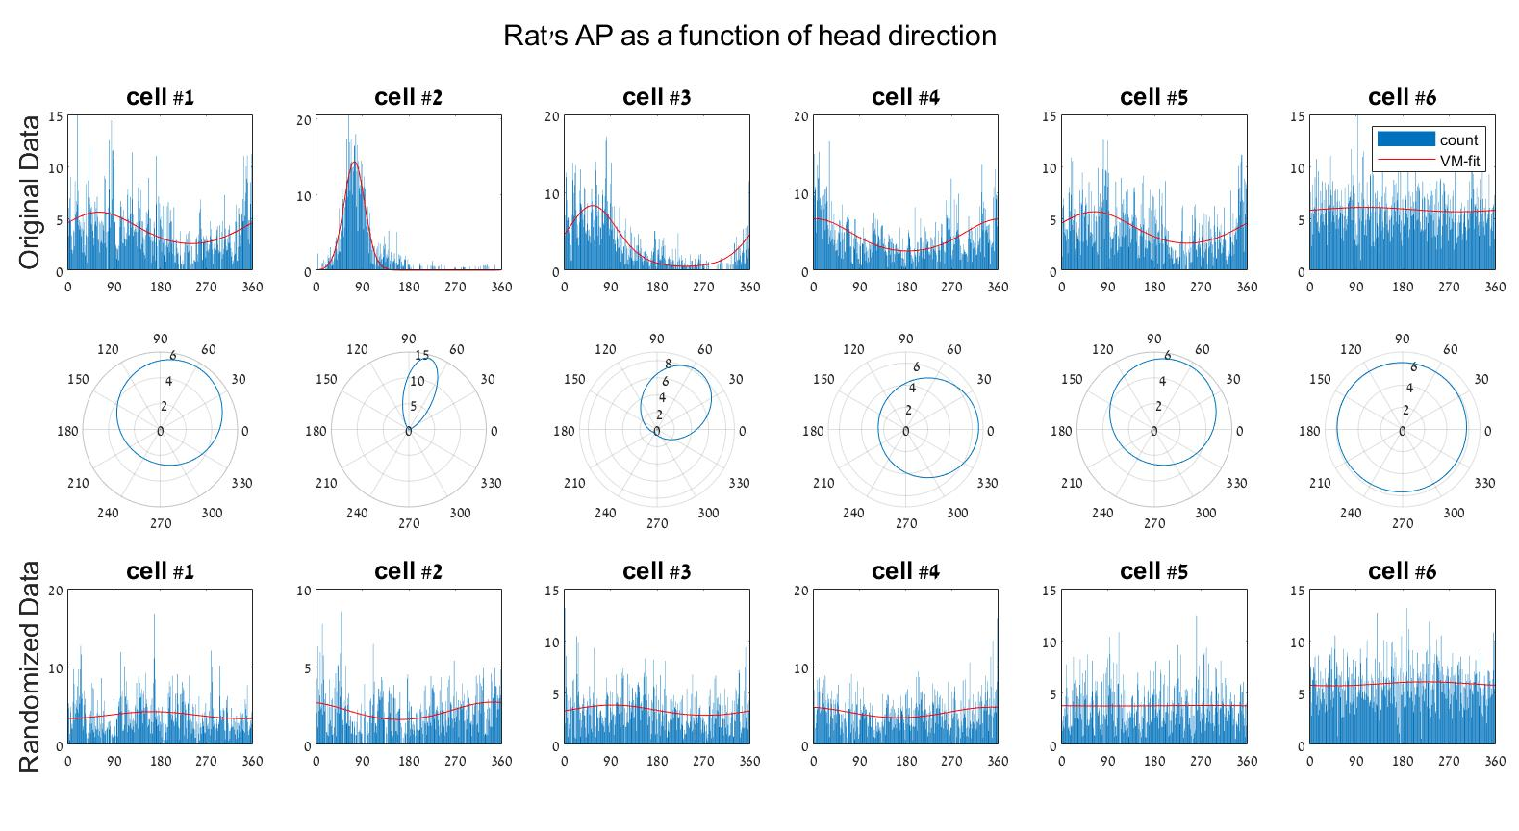
Head direction cells
בשלב זה בוצעו חישובים למציאת עדויות לתאי כיוון ראש.
בשורה הראשונה בגרף זה ניתן לראות את הפעילות הנוירונלית (תדר פוטנציאלי הפעולה) כפונקציה של כיוון הראש של החולדה, שהועברו התאמה להתפלגות Von-Mises. השורה השנייה הינה תצוגה של אותה הפעילות הנוירונלית כך שניתן לראות אותה בצורה פולרית. השורה שלישית מציגה את הפעילות הרנדומלית.
ניתן להבחין גם לפי הפעילות, גם לפי התפלגות Von-Mises וגם לפי תצורת הירי במעגל, כי
תאים 1,4,5,6 הם אינם תאי כיוון-ראש. לעומתם, תא 2 מגיב בצורה כמעט נורמלית עבור זווית של 73° בערך (נתונים נלקחו מהמטלב) עם סטיית תקן של כ-7°. תא מספר 3 מגיב בכיוון מסוים (55° בערך), אך סטיית התקן היא גדולה יותר ואינה ממוקדת (כ-41°).

Slide 5
סיכום – מערכת הניווט
בשלושת הגרפים משלושת השקפים הקודמים, ראינו עדויות לכך שחלק מן ההקלטות נלקחו מנוירונים השייכים למערכת הניווט.
בגרפים הראשונים ראינו כי תאים 1,4,5 הם תאי סורג. ראינו זאת לפי מיקום החולדה בעת הירי הנוירונלי שלהם.
ראינו עדות כי תא 3 גם הוא תא סורג אך מראה גם סימנים לתא כיוון-ראש. מממצאים אלו, ניתן לשייך את תא 3 להיות תא סורג ותא כיוון-ראש – בצורה כזו שהיותו תא סורג משפיע על פיזור הירי שלו ביחס לכיוון הראש.
בגרף השלישי ראינו עדות לכך שתא 2 הינו תא כיוון-ראש. אך אנו יכולים להעלות השערה, בהתאם לפיזור הפעילות במפת החום בשקף קודם, כי תא 2 הוא גם תא מיקום – בצורה כזו שכיוון הראש משפיע על הירי שלו עצמו ביחס למיקומו במרחב. הקלטות וניתוחים נוספים נדרשים על מנת להסיק על כך.

